Slide 1
Modeling Task Relationships in Multi-task Learning with Multi-gate Mixture-of-Experts
Jian Ma, Zhe zhao, Xinyang Yi, Jilin Chen,Lichan Hong, Ed H.chi
KDD18

Slide 2
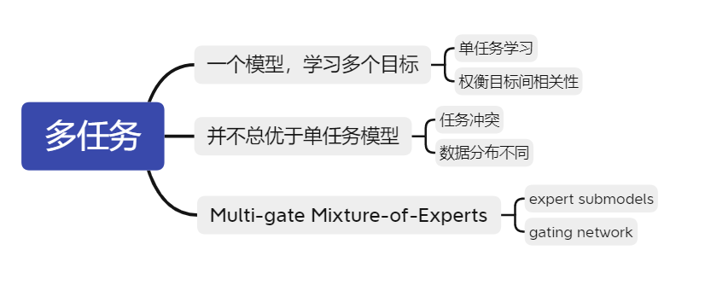
框架
MMoE对于任务之间的关系进行明确地建模，并且学习任务特定的函数去平衡共享的表达
MMoE能够在不添加大量新的参数的情况下让参数进行自动分配以去捕捉shared task information以及task-specific information。

Slide 3
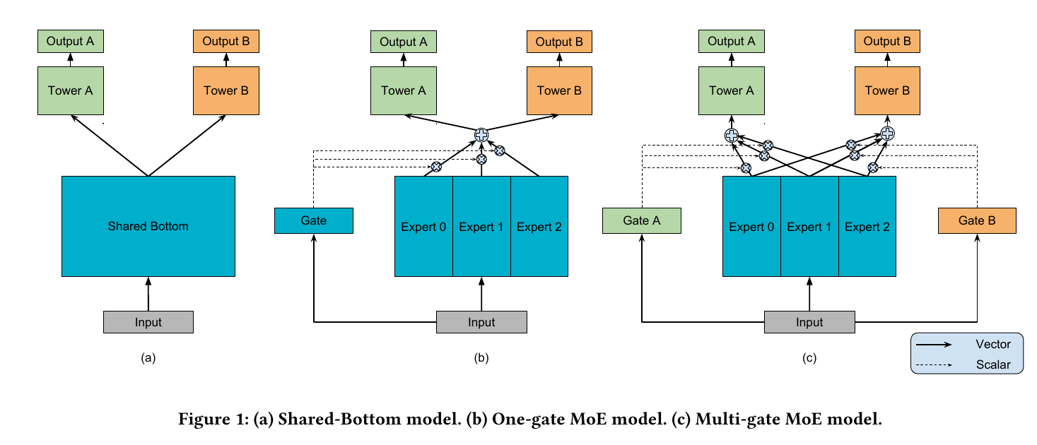

Slide 4
MMoE是Multi-Head注意力机制在多任务领域上的应用，每个任务一个Head，从而实现性能提升。
从机器学习角度来理解确实就是Ensemble，但是相比于Ensemble Learning基于验证集学习权重，这里MMoE模型直接根据训练集学习权重

